Slide 1
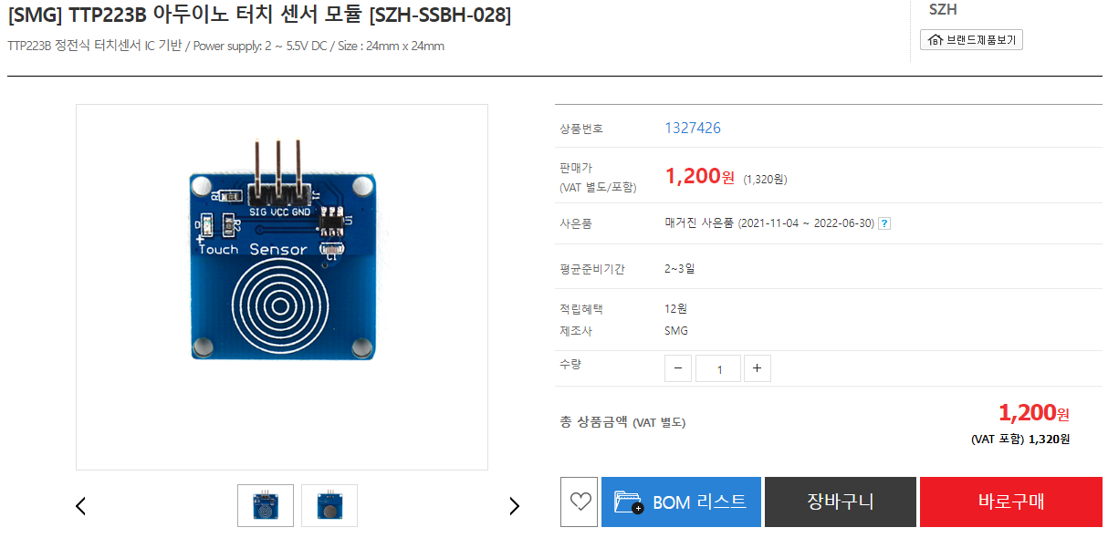

Slide 2
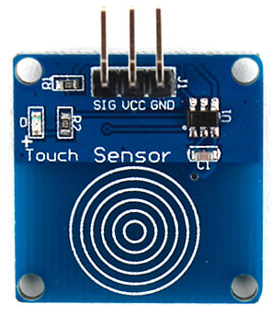
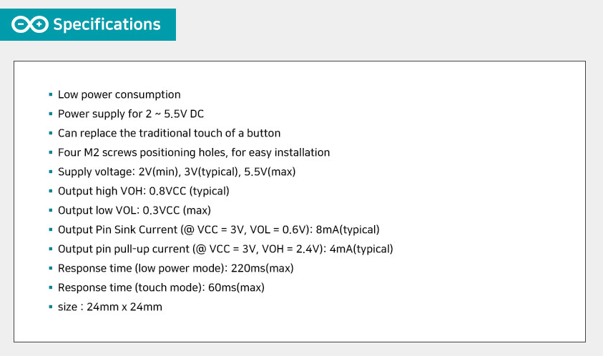
TTP223B 정전식 터치센서

Slide 3
동작원리
* 인체 몸을 통한 기전력을 기준으로 터이 여부를 검출함
* 센서에 사람 몸이 닿으면, 흐르던 전력이 사람의 몸으로 빠져나감

Slide 4
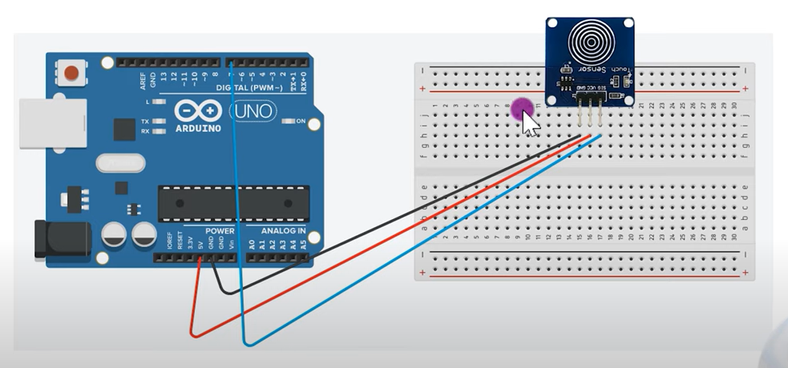
회로구성

Slide 5

신호읽기
접촉/비접촉을 디지털 신호 HIGH/LOW로 반환 합니다.

Slide 6
예제코드
const int TOUCH_SENSOR = 7;
void setup() {
pinMode(TOUCH_SENSOR, INPUT);
Serial.begin(115200);
}
void loop() {
int status = digitalRead(TOUCH_SENSOR);
if(status == LOW){
Serial.println("Touch off");
} else {
Serial.println("*** Touch on ***");
}
delay(1000);
}

Slide 7
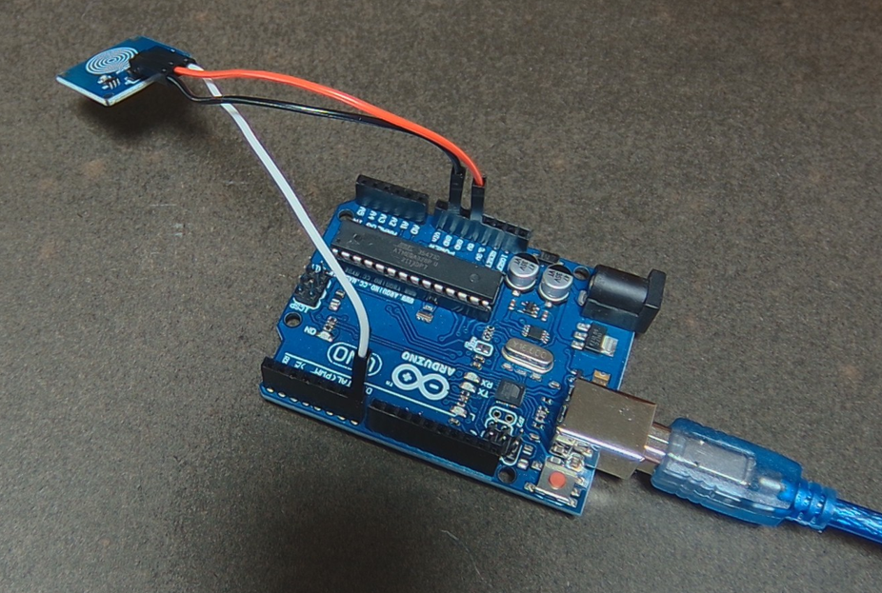
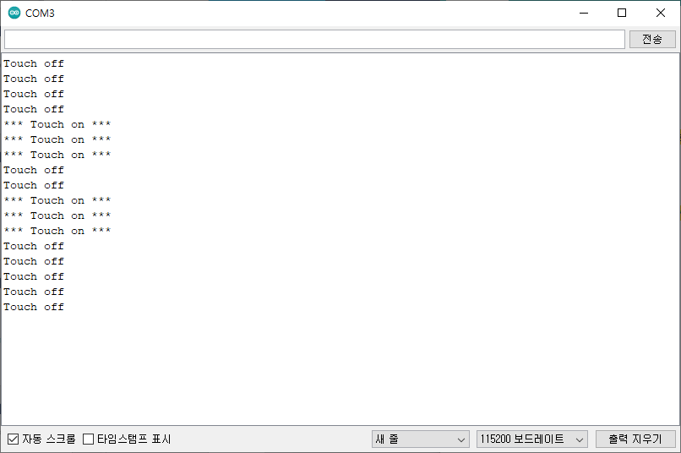
실습확인

Slide 8
터치 LED 전등켜기
Touch_02

